Slide 1
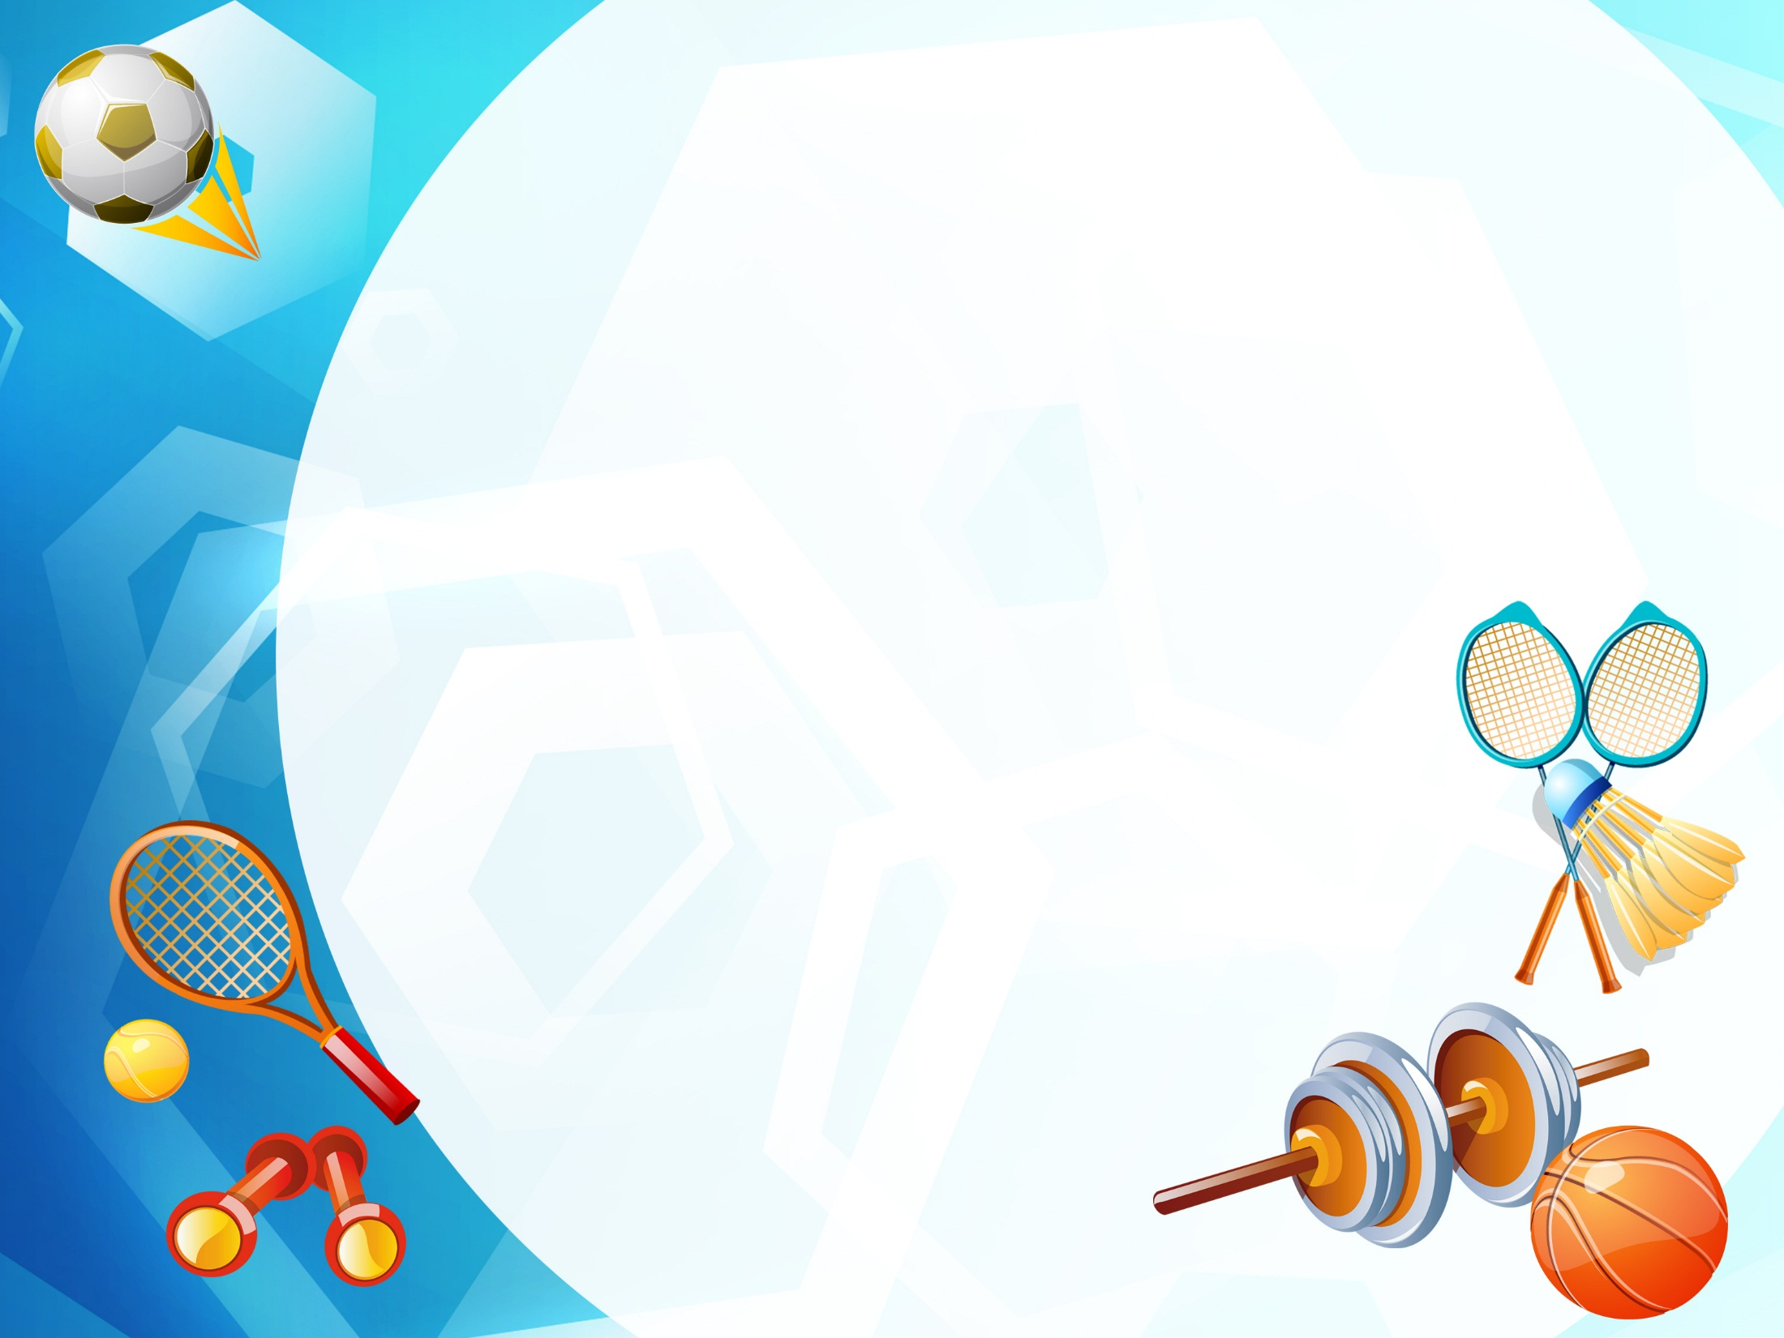
Загадки
о спорте

Slide 2
Лента, мяч, бревно и брусья,
Кольца с ними рядом.
Перечислить не берусь я
Множество снарядов.
Красоту и пластику
Дарит нам...
На льду танцует фигурист, Кружится, как осенний лист. Он исполняет пируэт Потом двойной тулуп…
Ах, нет! Не в шубе он, легко одет. И вот на льду теперь дуэт. Эх, хорошо катаются! Зал затаил дыхание. Вид спорта называется…
Здесь команда побеждает,
Если мячик не роняет.
Он летит с подачи метко
Не в ворота - через сетку.
И площадка, а не поле
У спортсменов в...
Я спешу на тренировку,
В кимоно сражаюсь ловко.
Черный пояс нужен мне,
Ведь люблю я …

Slide 3
Во дворе с утра игра,
Разыгралась детвора.
Крики: «шайбу!», «мимо!», «бей!» -
Там идет игра - ...
Турнир идёт.
Турнир в разгаре. Играем мы с Андреем в паре. На корт выходим мы вдвоём. Ракетками мы мячик бьём. А против нас — Андрэ и Дэнис. Во что играем с ними? В …
Мяч по травке шустро скачет От ворот и до ворот. Бьют ногами — он не плачет. Кто игру мне назовёт?
В этом спорте игроки
Все ловки и высоки.
Любят в мяч они играть
И в кольцо его кидать.
Мячик звонко бьет об пол,
Значит, это...

Slide 4
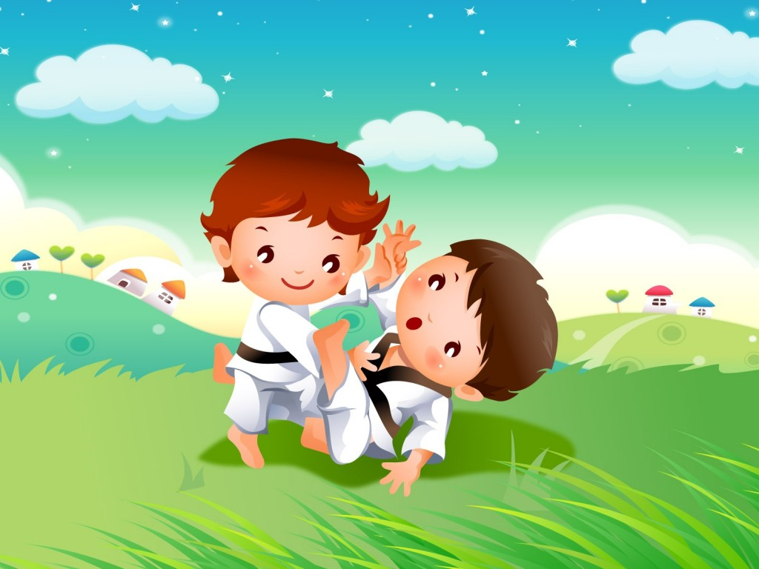
КАРАТЕ

Slide 5
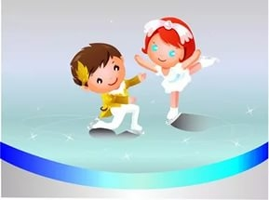
ФИГУРНОЕ КАТАНИЕ

Slide 6
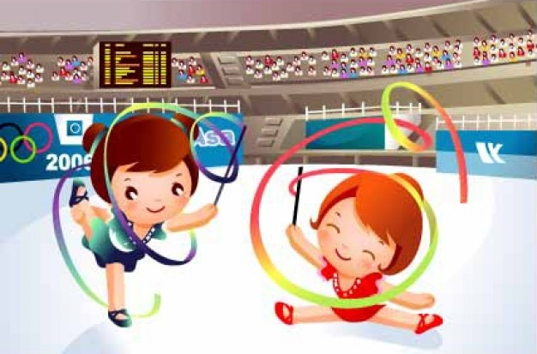
ГИМНАСТИКА

Slide 7
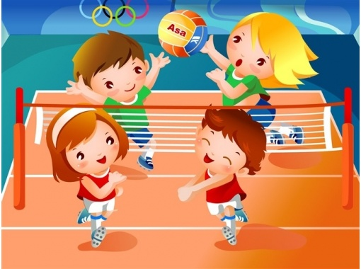
ВОЛЕЙБОЛ

Slide 8
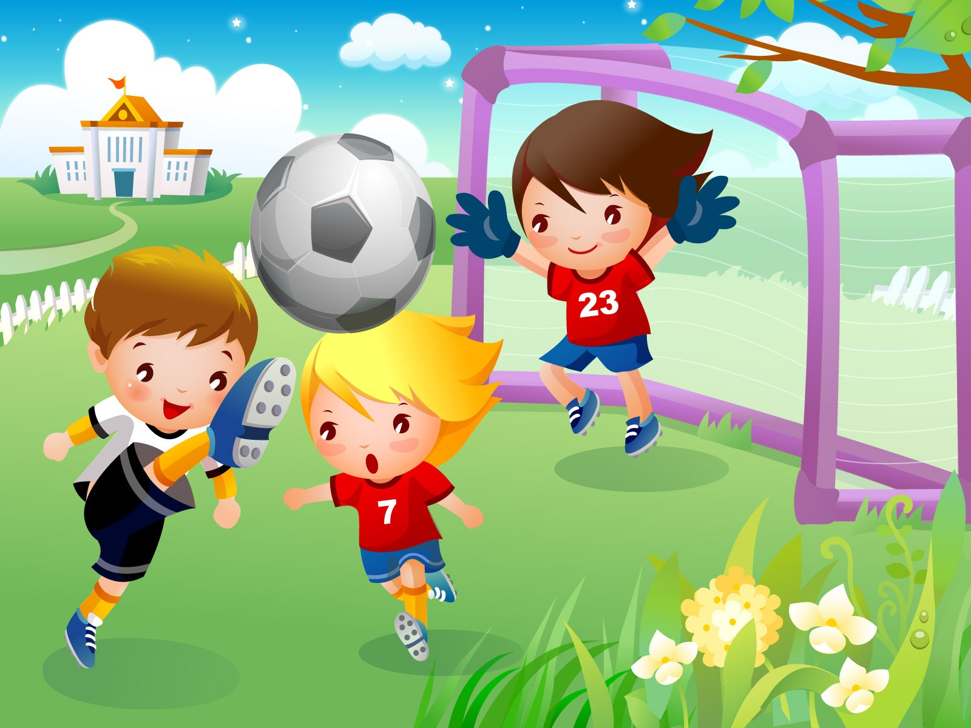
ФУТБОЛ

Slide 9
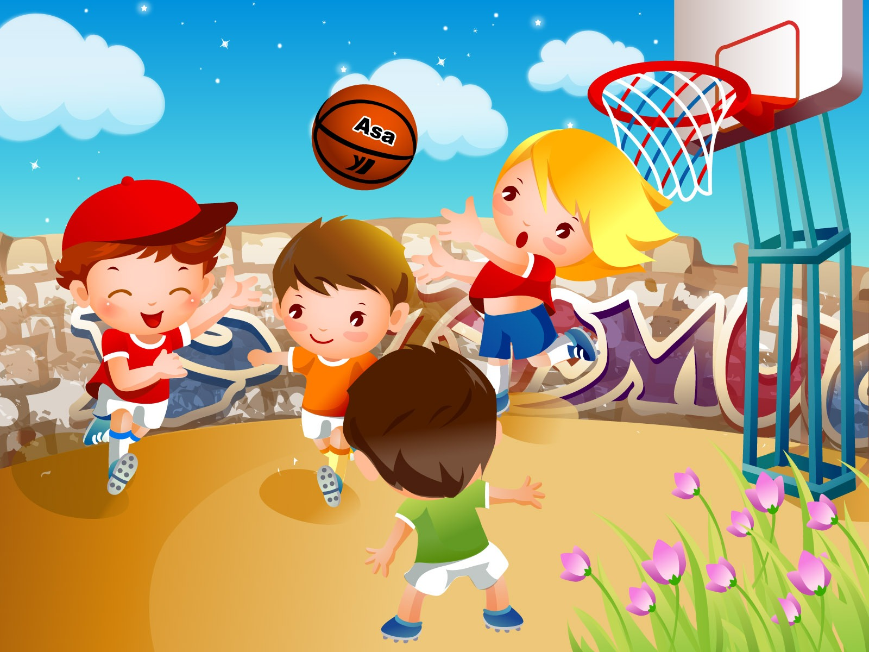
БАСКЕТБОЛ

Slide 10
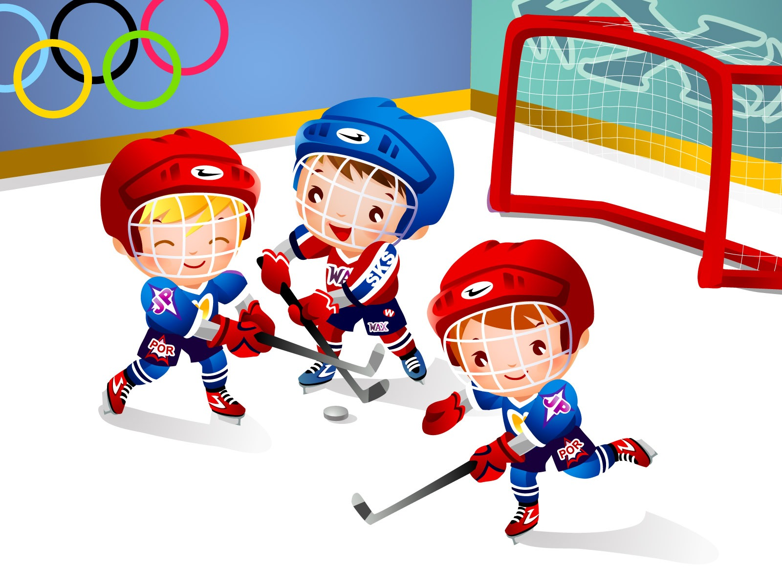
ХОККЕЙ

Slide 11
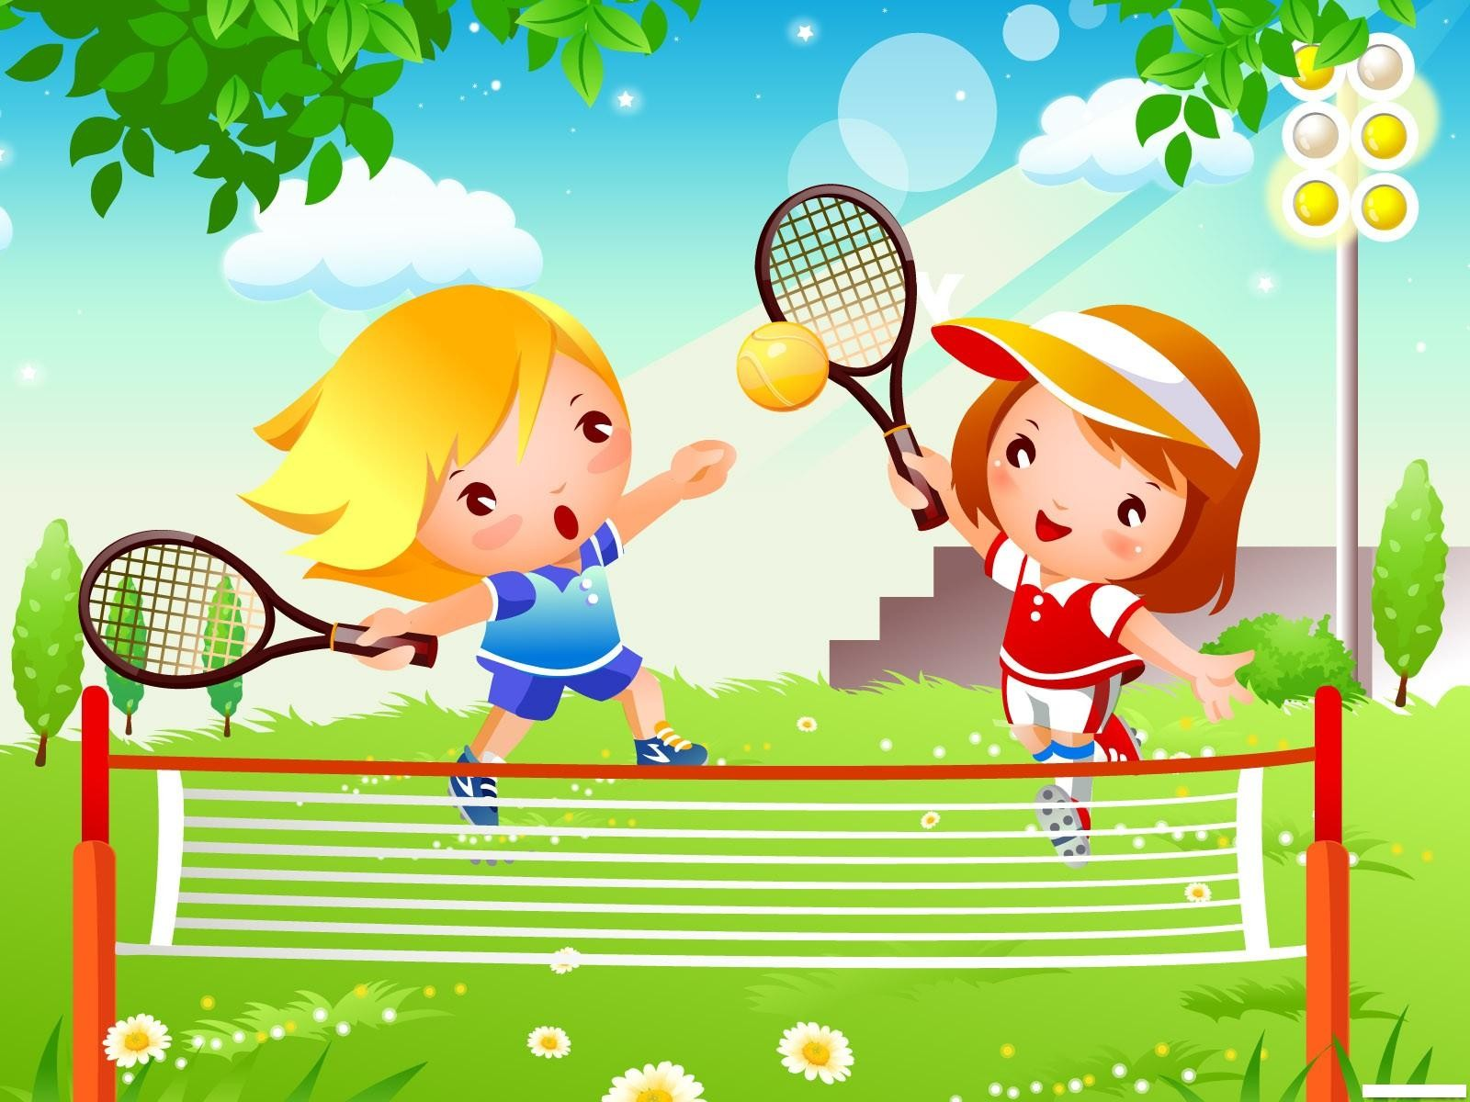
ТЕННИС

Slide 13
Презентацию подготовила:
Смирнова Елена Витальевна,
инструктор по физической культуре МАДОУ №1

